Slide 1





SIMCAL
SISTEMA INTEGRADO DE MONITOREO Y CONTROL PARA ACTIVIDADES MINERAS DE LITIO EN ARGENTINA
Consultas Mineras S.A.
Melina Caciani Toniolo - Joaquín Chanquía - Ignacio Faccipieri - Ramiro Madera - Gabriel Ollier
5 de noviembre de 2025

Slide 2

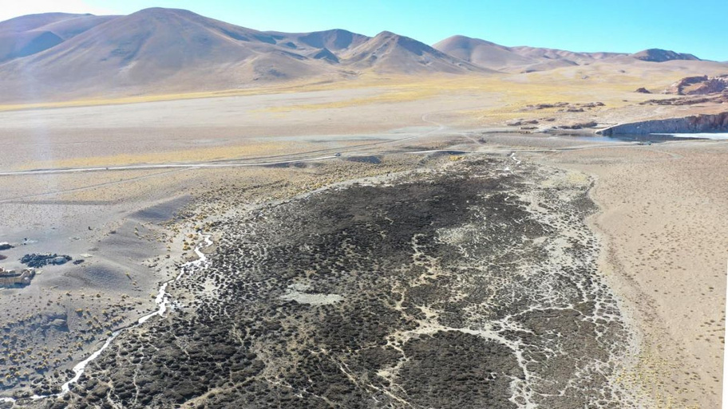
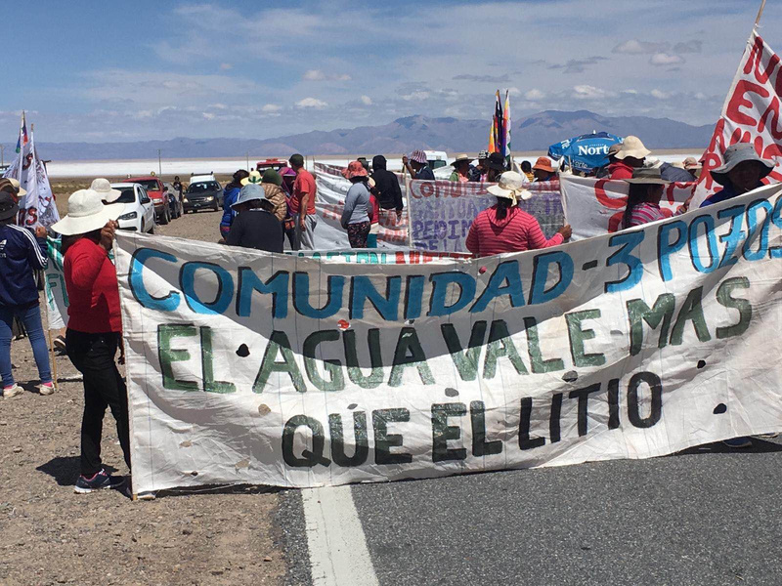
Joaquín Chanquía
EL PROBLEMA
Impactos ambientales críticos como el consumo intensivo de agua y la aceleración de la desertificación en ecosistemas altoandinos.
Conflictos sociales generados por la falta de transparencia.
LA SOLUCIÓN: EL SIMCAL
Un sistema nacional, obligatorio y en tiempo real para monitorear el impacto ambiental de cada planta.

Slide 3


Joaquín Chanquía
PLAN DE EJECUCIÓN E IMPLEMENTACIÓN DEL SIMCAL
01
02
03
Objetivo 01
Objetivo 02
Objetivo 03
Desplegar una infraestructura nacional de monitoreo ambiental
Desarrollar una plataforma digital centralizada para la gestión de datos.
Implementar un sistema de transparencia y acceso a la información.

Slide 4







Joaquín Chanquía
DISEÑO Y DESARROLLO DEL SISTEMA
Desarrollo de infraestructura
Pruebas de integración
Diseño integral
del sistema
Desarrollo de la plataforma digital

Slide 5


Joaquín Chanquía
IMPLEMENTACIÓN Y MANTENIMIENTO
Implementación a gran escala
Mantenimiento y actualizaciones
Capacitación de personal

Slide 6
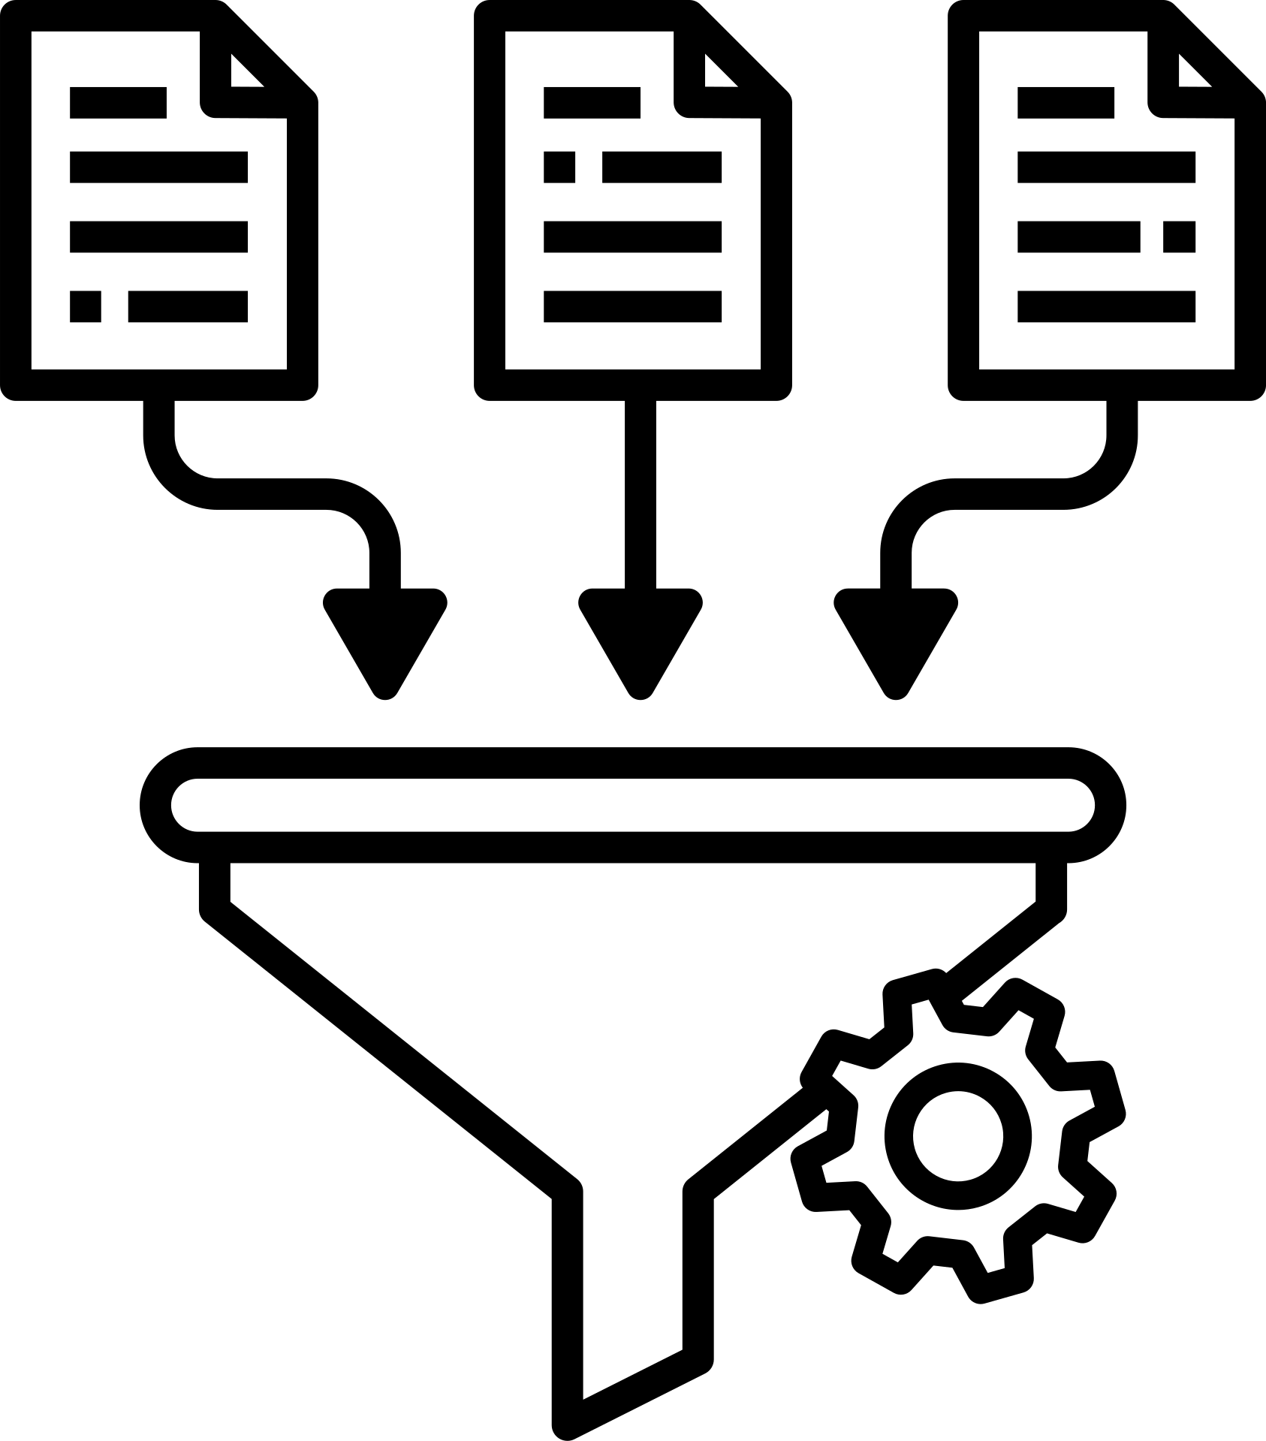



PLAN DE ACCIÓN AMBIENTAL
monitoreo continuo y automatizado
para garantizar actividad extractiva sostenible y transparente
Adquisición y transmisión de datos
Procesamiento y análisis
Activación de alertas y verificación
Visualización y reporte
Gabriel Ollier

Slide 7

Gabriel Ollier
PARAMETROS
MONITOREADOS
SUELO
Humedad
Salinidad
Conductividad
AGUA
BIODIVERSIDAD
Nivel de agua en acuíferos
Calidad del agua
Volumen de extracción
Cobertura vegetal
Movimiento de fauna
Presencia de especies locales
AIRE
Humedad
Particulas en suspención

Slide 8




DESCONFIANZA Y CONFLICTO
Opacidad de la información
y datos ocultos
Descontento social
Desconfianza hacia la empresa
Conflicto activo
Pérdida de licencia social
Ignacio Faccipieri

Slide 9


Ignacio Faccipieri
SOLUCIÓN
TRANSPARENCIA E INTERPRETACIÓN
Capacitaciones
Mesas de diálogo
Análisis e interpretación de datos
Discusiones y análisis de evidencias recolectadas

Slide 10









ANÁLISIS ECONÓMICO
COBRO DE REGALÍAS DIFERENCIADO
Medidas Iniciales
Comparación
Valores objetivo
Sistema de Categorías
Cobro Diferenciado
Medidas Estimadas
Ramiro Madera

Slide 11
CREACIÓN DEL PROTOCOLO DE CUMPLIMIENTO OBLIGATORIO
Investigación jurídica
1
2
Redacción de Normativa de Obligatoriedad
Definición de sanciones
3
4
Elaboración del Marco de Regalías Progresivas
Consulta y validación
5
6
Revisión y presentación
Melina Caciani Toniolo

Slide 12

CRONOGRAMA
18 MESES
1
2
3
Diseño del sistema y desarrollo del marco legal
Instalación del sistema y adquisición de mediciones iniciales
Definición del nuevo sistema de regalías y capacitaciones
Gabriel Ollier

Slide 13






PERSONAL
ECONOMISTAS
ABOGADOS
TÉCNICOS
INGENIEROS
CAPACITADORES
55 TRABAJADORES
Ignacio Faccipieri

Slide 14
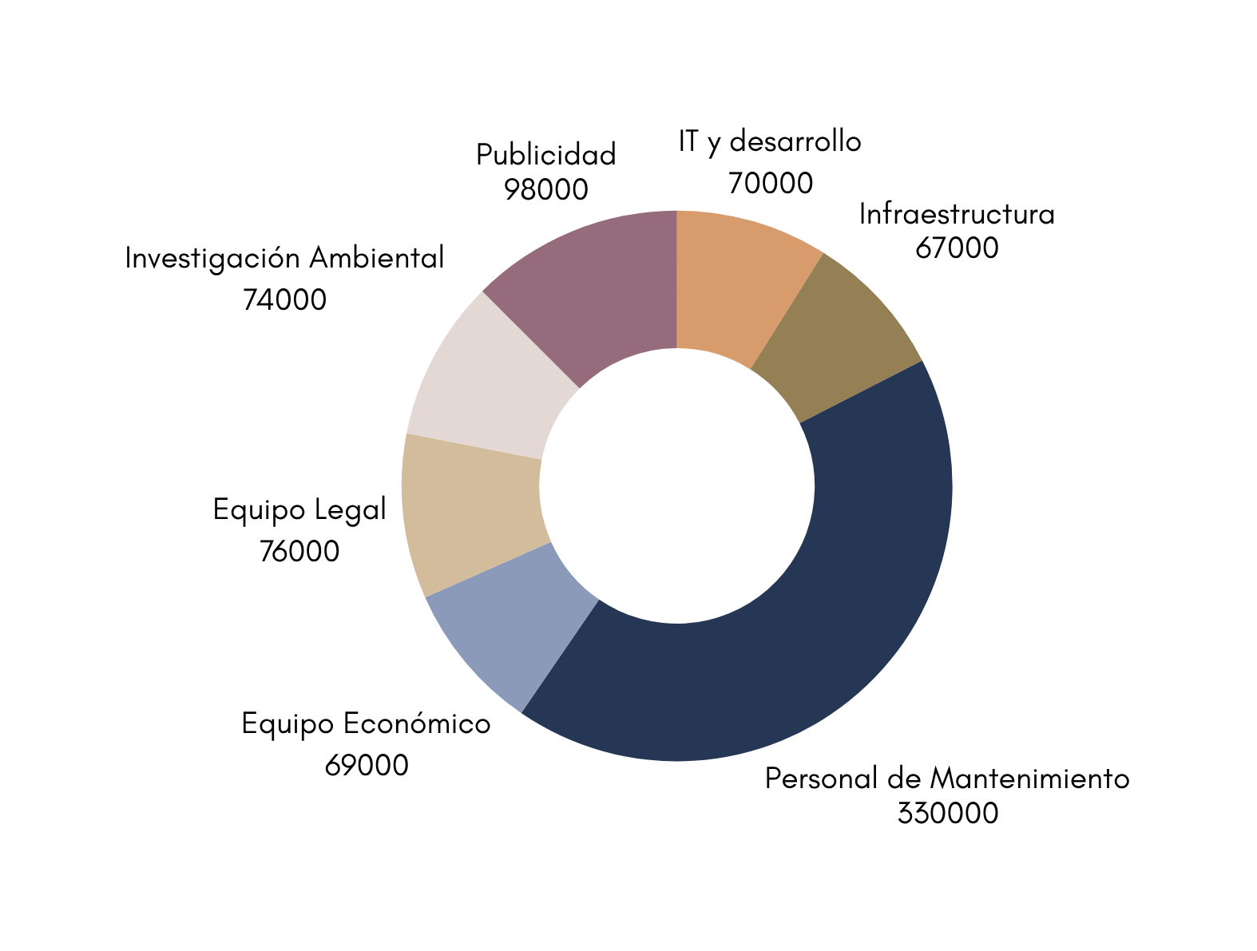


PRESUPUESTO
TOTAL:
784.000 USD
Ramiro Madera

Slide 15
CONCLUSIÓN
UNA INVERSIÓN ESTRATÉGICA
El SIMCAL es una inversión, no un gasto
Recuperación con multas y sanciones
Optimización de regalías
Reducción de la contaminación
Solución de conflictos sociales
Melina Caciani Toniolo

Slide 16

MUCHAS GRACIAS
POR SU ATENCIÓN
consultasminerassa@gmail.com

